Slide 1
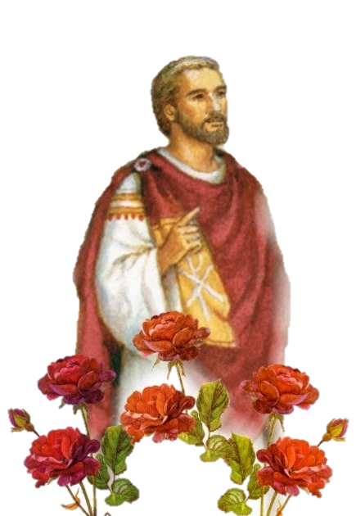
Sfântul Valentin

Slide 2
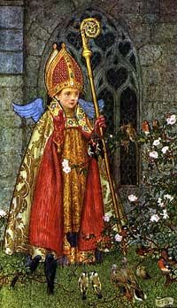
Sfântul Valentin, cunoscut ca Sfântul Valentin de Roma, este un sfânt roman ce a trăit în secolul III, celebrat fiind în ziua de 14 februarie.

Slide 3
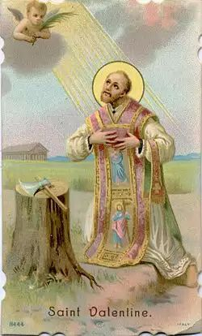
Cu toate că nu se cunosc prea multe despre viața sfântului Valentin se știe cu siguranță că, au existat doi sfinți diferiți cu același nume, care au murit la o distanță de cinci ani unul de celălalt. Însă un lucru e clar, că Sfântul Valentin a fost martirizat și îngropat pe Via Flaminia în partea de nord a Romei.

Slide 4
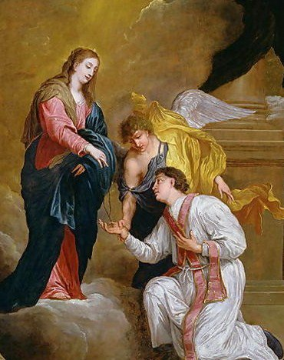
În anul 1969, Biserica l-a înlăturat pe sfântul Valentin din calendarul general, din cauza puținelor informații care se cunosc despre el. Însă Biserica continuă să îl recunoască ca sfânt, fiind înscris în martirologiul Roman, în ziua de 14 februarie.

Slide 5
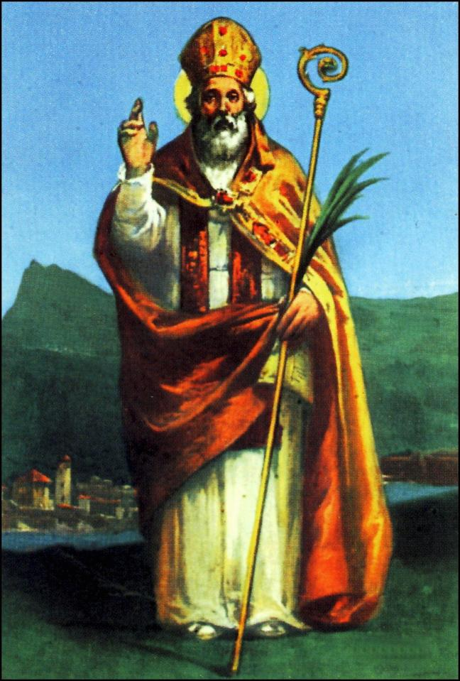
Legendele atribuite acestui misterios sfânt sunt la fel de inconsistente precum sunt și informațiile despre această persoană.

Slide 6
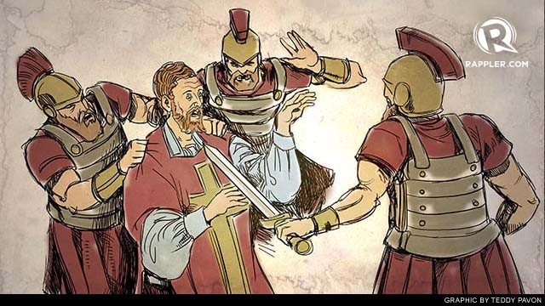
Una dintre cele mai vestite istorii despre sfântul Valentin este aceea că la un moment dat în viața lui, ca episcop de Terni, Narnia și Amelia, a fost plasat în arest la domiciliu de către judecătorul Asterius.

Slide 7
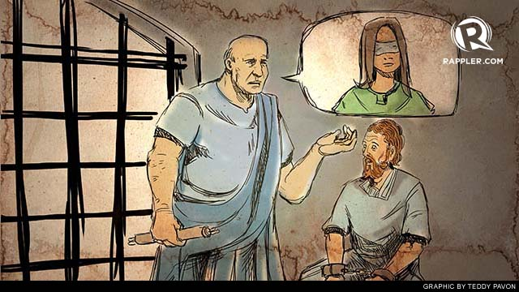
În timp ce discuta despre religie și credință cu judecătorul, Valentin a susținut validitatea, autenticitatea lui Isus. Însă judecătorul imediat l-a pus pe Valentin și credința acestuia la un test.

Slide 8
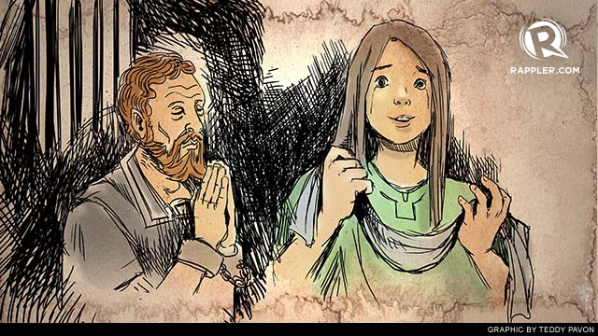
Sfântului Valentin i s-a adus fiica oarbă a judecătorului și i s-a spus să îi redea vederea. Dacă avea să reușească, judecătorul a promis că va face orice pentru Valentin. Punându-și mâna pe ochi ei, Valentin i-a redat acelui copil vederea.

Slide 9
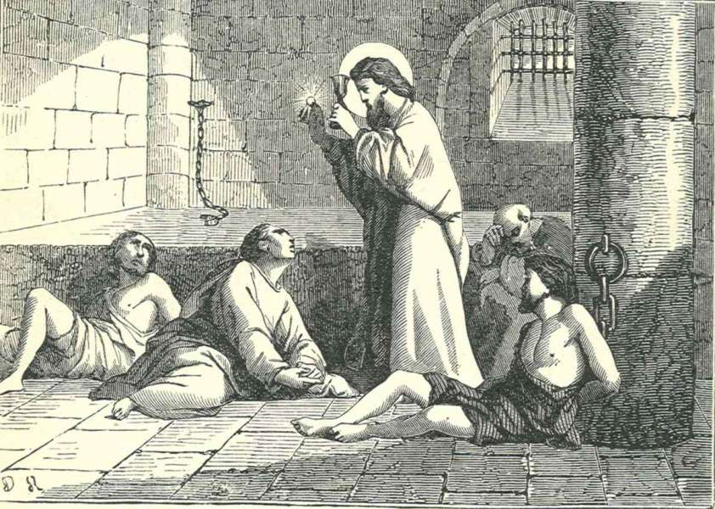
Judecătorul Asterius a fost umil și ascultător față de cererea lui Valentin. Asterius a spart toți idoli din jurul casei lui, a postit timp de trei zile după care a primit botezul împreună cu întreaga sa familie și cu toți cei 44 de servitori. După care acest judecător credincios i-a eliberat pe toți slavi săi creștini.

Slide 10
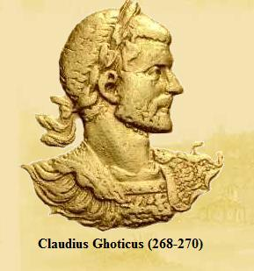
Mai târziu sfântul Valentin a fost arestat pentru faptul că a continuat să convertească oameni la creștinism. A fost trimis la Roma pe când împărat era Claudiu Gotul sau Claudiu al II-lea. Conform identității date de către unul dintre cei mai populari hagiografi, și a ceea ce se crede a fi prima reprezentare a sfântului Valentin, adică Cronica de la Nuremberg, Sfântul Valentin a fost un preot roman martirizat în timpul domniei lui Claudiu.

Slide 11
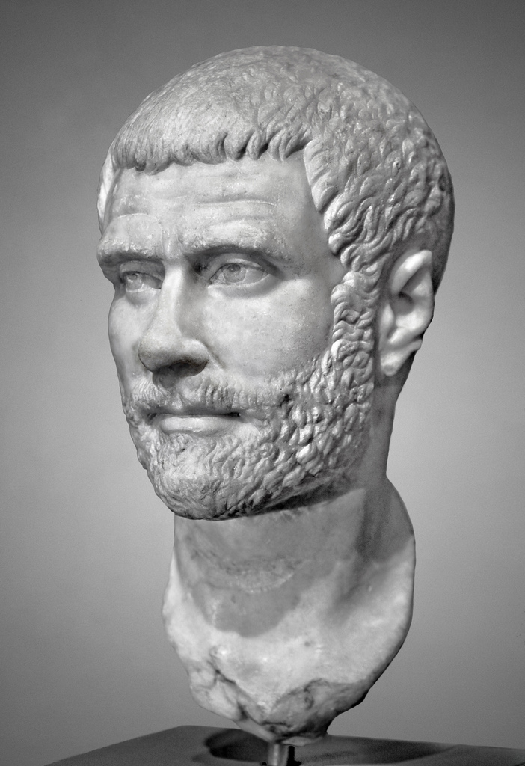
Povestea spune că sfântul Valentin a fost închis pentru faptul că a căsătorit cupluri creștine și că a ajutat creștini care erau persecutați de către împăratul Claudiu din Roma. Ambele acte erau considerate ca fiind niște crime grave. Relația dintre sfânt și împărat a început să crească, până în punctul în care Valentin a încercat să îl convingă pe Claudiu să se convertească la creștinism.

Slide 12
Claudiu s-a înfuriat imediat și la condamnat pe Valentin la moarte, însă nu înainte de a-i porunci să se lepede de credința sa sau va fi bătut cu vergi iar apoi decapitat.

Slide 13
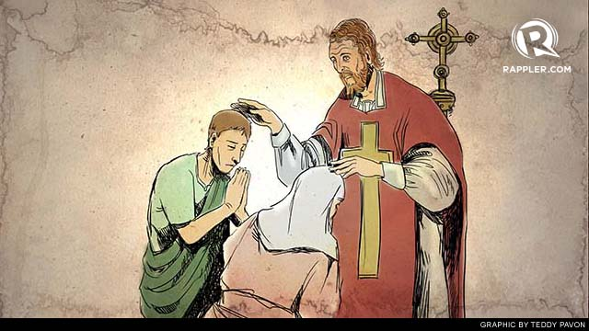
Sfântul Valentina a refuzat să renunțe la credința sa și la creștinism și a fost executat în afara porților Flaminia în ziua de 14 februarie 269. Alte legende despre viața sfântului Valentin susțin că el ar fi fost executat, în anul 269 sau 270, 273 sau chiar 280.

Slide 14
Alte legende susțin că motivul arestului lui Valentin ar fi fost că ar fi căsătorit în secret un cuplu pentru ca soțul să nu fie nevoit să meargă la război. Alte versiuni ale legendei spun că Valentin ar fi refuzat să aducă sacrificiu zeilor păgâni, iar în închisoare ar fi vindecat-o pe fiica oarbă a temnicerului. În ziua execuției sale, Valentin i-ar fi lăsat acestei fetițe o notă pe care semnase Al tău Valentin.

Slide 15
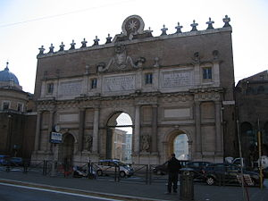
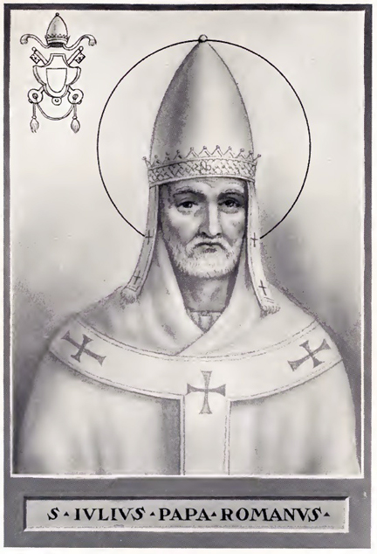
Papa Iuliu I, a construit o biserică în apropiere de Ponte Mole în memoria sa, care pentru o lungă perioadă de timp a dat numele porții care acum se numește Poarta Poporului, anterior cunoscută ca Poarta lui Valentin.

Slide 16
Natura romantică a zilei sfântului Valentin, sau după cum este cunoscută la noi în țară, ca ziua îndrăgostiților, datează din timpul Evului Mediu când se credea că păsările se împerechează la jumătatea lunii Februarie. Conform lui Alan Butler și lui Francis Douce, ziua sfântului Valentin a fost creată pentru a înlocui sărbătoarea păgână, Lupercalia.

Slide 17
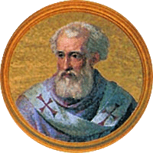
Indiferent cine ar fi fost, Valentin a existat cu adevărat, fiindcă arheologi au descoperit o catacombă romană și o biserică veche dedicată sfântului Valentin. În anul 496 după Cristos, papa Gelasiu a marcat ziua de 14 februarie ca celebrare în onoarea martiriului acestuia.

Slide 18
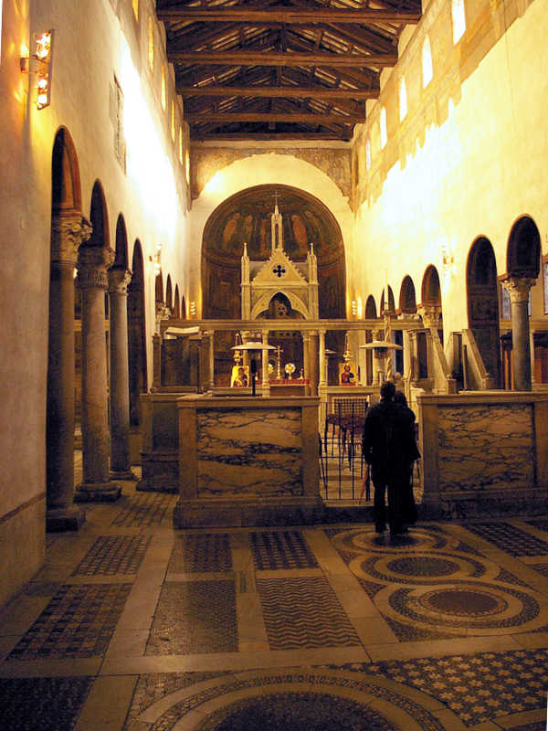
Relicvele sfântului Valentin pot fi găsite peste tot în lume. Craniul sfântului Valentin poate fi găsit în Basilica Sfânta Maria din Cosmedin, Roma. În 1836, alte relicve au fost exumate din catacombele sfântului Hipolit din Via Tiburtina fiind identificate ca aparținând sfântului Valentin. Acestea au fost transportate pentru oficierea unei sfinte Liturghii pentru toți cei tineri și îndrăgostiți.

Slide 19
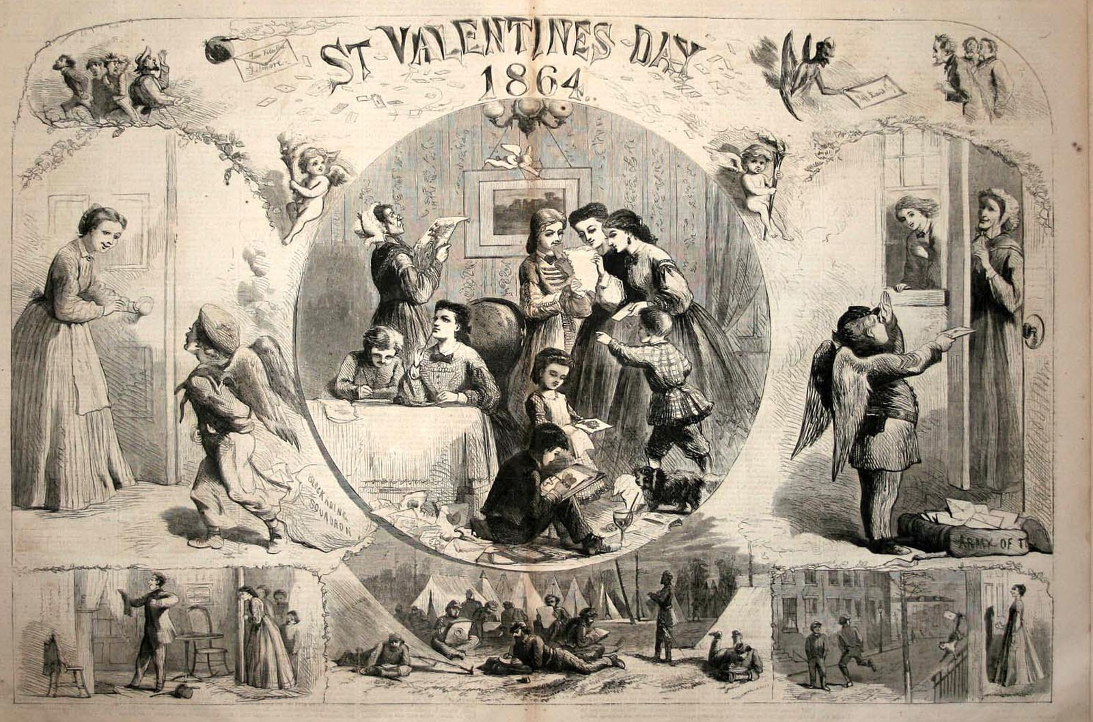
Sfântul Valentin este patronul logodnicilor, crescătorilor de albine, celor bolnavi de epilepsie, de leșin, felicitărilor, căsătoriilor fericite, iubirii, îndrăgostiților, călătorilor și a tuturor persoanelor tinere. Este reprezentat în imagini împreună cu trandafiri și păsări, iar sărbătoarea lui este celebrată în ziua de 14 Februarie.

Slide 20
Sfârșit

